Slide 1

Wat betekent de FLEX BV voor u ?
4 oktober 2012
Mr (H.) Erik Linssen
Mr Astrid C.M. Fokkema-Schute
Heemraadssingel 131
3022 CD Rotterdam

Slide 2
ONDERWERPEN
Doel nieuwe BV-recht – FLEX BV
Belangrijke wijzigingen nieuwe BV-recht
Moet ik mijn statuten aanpassen?
Is de BV iets voor mij?
Wat kan de notaris voor mij betekenen?
Wat kan ik zelf doen?

Slide 3
DOEL NIEUWE BV-RECHT
Vereenvoudiging en meer flexibiliteit bij oprichting BV en inrichting interne organisatie
Om zo beter bij de ondernemerspraktijk aan te sluiten
Een BV aantrekkelijker te maken ook t.o.v. buitenlandse rechtspersonen
Lagere administratieve lasten

Slide 4
BELANGRIJKE WIJZIGINGEN NIEUW BV-RECHT
1. Minder formaliteiten
2. Meer mogelijkheden en flexibiliteit
3. Meer verantwoordelijkheden voor bestuur
Misverstand
De Flex-bv is een rechtsvorm naast de bestaande bv.

Slide 5
MINDER FORMALITEITEN
Afschaffing verplicht startkapitaal van € 18.000,--;
€ 0,01 is al voldoende
Geen bankverklaring en accountantsverklaring meer nodig
Kapitaalbeschermende bepalingen zijn vervallen

Slide 6
MEER MOGELIJKHEDEN EN FLEXIBILITEIT
Meer vrijheid bij inrichting van de statuten
Aandelen zonder stemrecht of zonder winstrecht mogelijk
Blokkeringsregeling op maat: overdracht van aandelen zonder beperking of juist (tijdelijke) blokkade
Eenvoudiger regeling voor besluitvorming buiten
vergadering

Slide 7
MEER VERANTWOORDELIJKHEID VOOR BESTUUR
Toets bij iedere uitkering aan aandeelhouders of bv opeisbare schulden kan blijven betalen
Bestuur moet goedkeuring verlenen voor iedere uitkering
Bestuur en aandeelhouders zijn aansprakelijk bij onterechte uitkering

Slide 8
MOET IK MIJN STATUTEN LATEN AANPASSEN? (1)
Ik heb een bv, moet ik mijn statuten per direct laten aanpassen?
advies:
het is niet verplicht, maar wel verstandig om de
statuten door uw notaris te laten scannen en zo
nodig aan te laten passen aan de nieuwe wet.
Waarom?
Knellende bepalingen uit het oude recht kunnen geschrapt
worden. De wet biedt nieuwe keuzemogelijkheden.

Slide 9
MOET IK MIJN STATUTEN LATEN AANPASSEN? (2)
In de statuten wordt voor oproepingstermijn van een aandeelhoudersvergadering verwezen naar de wet. Dit is minimaal 15 dagen en kan nu worden verkort naar 8 dagen.
Aandeelhoudersvergadering mag overal ter wereld (wanneer alle aandeelhouders instemmen)
Vrije overdracht van aandelen mogelijk
Aandeelhouder kan eigen bestuurder benoemen

Slide 10
IS DE BV IETS VOOR MIJ?
Afhankelijk van o.a. risico’s, aansprakelijkheid en belastingen.
Voordelen:
- aansprakelijkheid beperkt tot kapitaal inbreng
- scheiding tussen zakelijk en privévermogen
- eenvoudige statuten
- statuten op maat
Oprichting per 1 oktober 2012 (in totaal) goedkoper:
startkapitaal van € 18.000,-- niet meer nodig en geen bank- accountantsverklaring meer nodig.

Slide 11
WAT KAN DE NOTARIS VOOR MIJ BETEKENEN? (1)
Onafhankelijk advies gericht op uw ondernemerssituatie
Scan laten maken van uw huidige statuten op basis van nieuwe bv-wetgeving
Voor oprichting bv is een notariële akte nodig
Snel regelen: notaris biedt eenvoudige bv voor bestuurder die ook enig aandeelhouder is
OOK: maatwerk-bv afgestemd op uw wensen en situaties

Slide 12
WAT KAN DE NOTARIS NOG MEER VOOR U BETEKENEN? (2)
De notaris kan u attenderen op privézaken die ook voor u van belang kunnen zijn, zoals:
huwelijksvoorwaarden, eigen huis, privévermogen,
pensioen etc.
Levenstestament
De notaris zorgt voor u dat alles goed is geregeld;
brengt u als ondernemer uw welverdiende nachtrust !!!!!

Slide 13
WAT KAN IK ZELFT DOEN?
Doe de online test in 3 minuten en bepaal welke bedrijfsvorm het beste bij uw onderneming past,
zie: www.fokkemalinssen.nl
Alles op een rijtje over het nieuwe bv-recht:
zie www.kvk.nl/bvrecht
Neem telefonisch contact op met Fokkema Linssen Notarissen voor het maken van een afspraak tel. 010 4762688
Stuur een mail: linssen@fokkemalinssen.nl
Bekijk de site: www.fokkemalinssen.nl

Slide 14
Vragen?
Voor al uw vragen kunt u uiteraard een afspraak maken:
FOKKEMA LINSSEN NOTARISSEN
mr Erik (H.) Linssen
mr Astrid C.M. Fokkema-Schute Heemraadssingel 131
3022 CD Rotterdam
OOK WIJ ZIJN FLEXIBEL !!!!!!!!
(parkeren op eigen terrein)

Slide 15
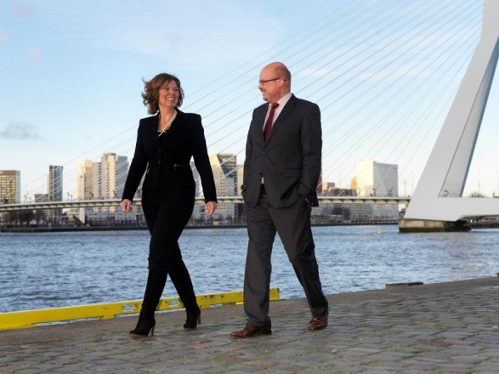
Hartelijk dank voor uw aandacht

